Slide 1
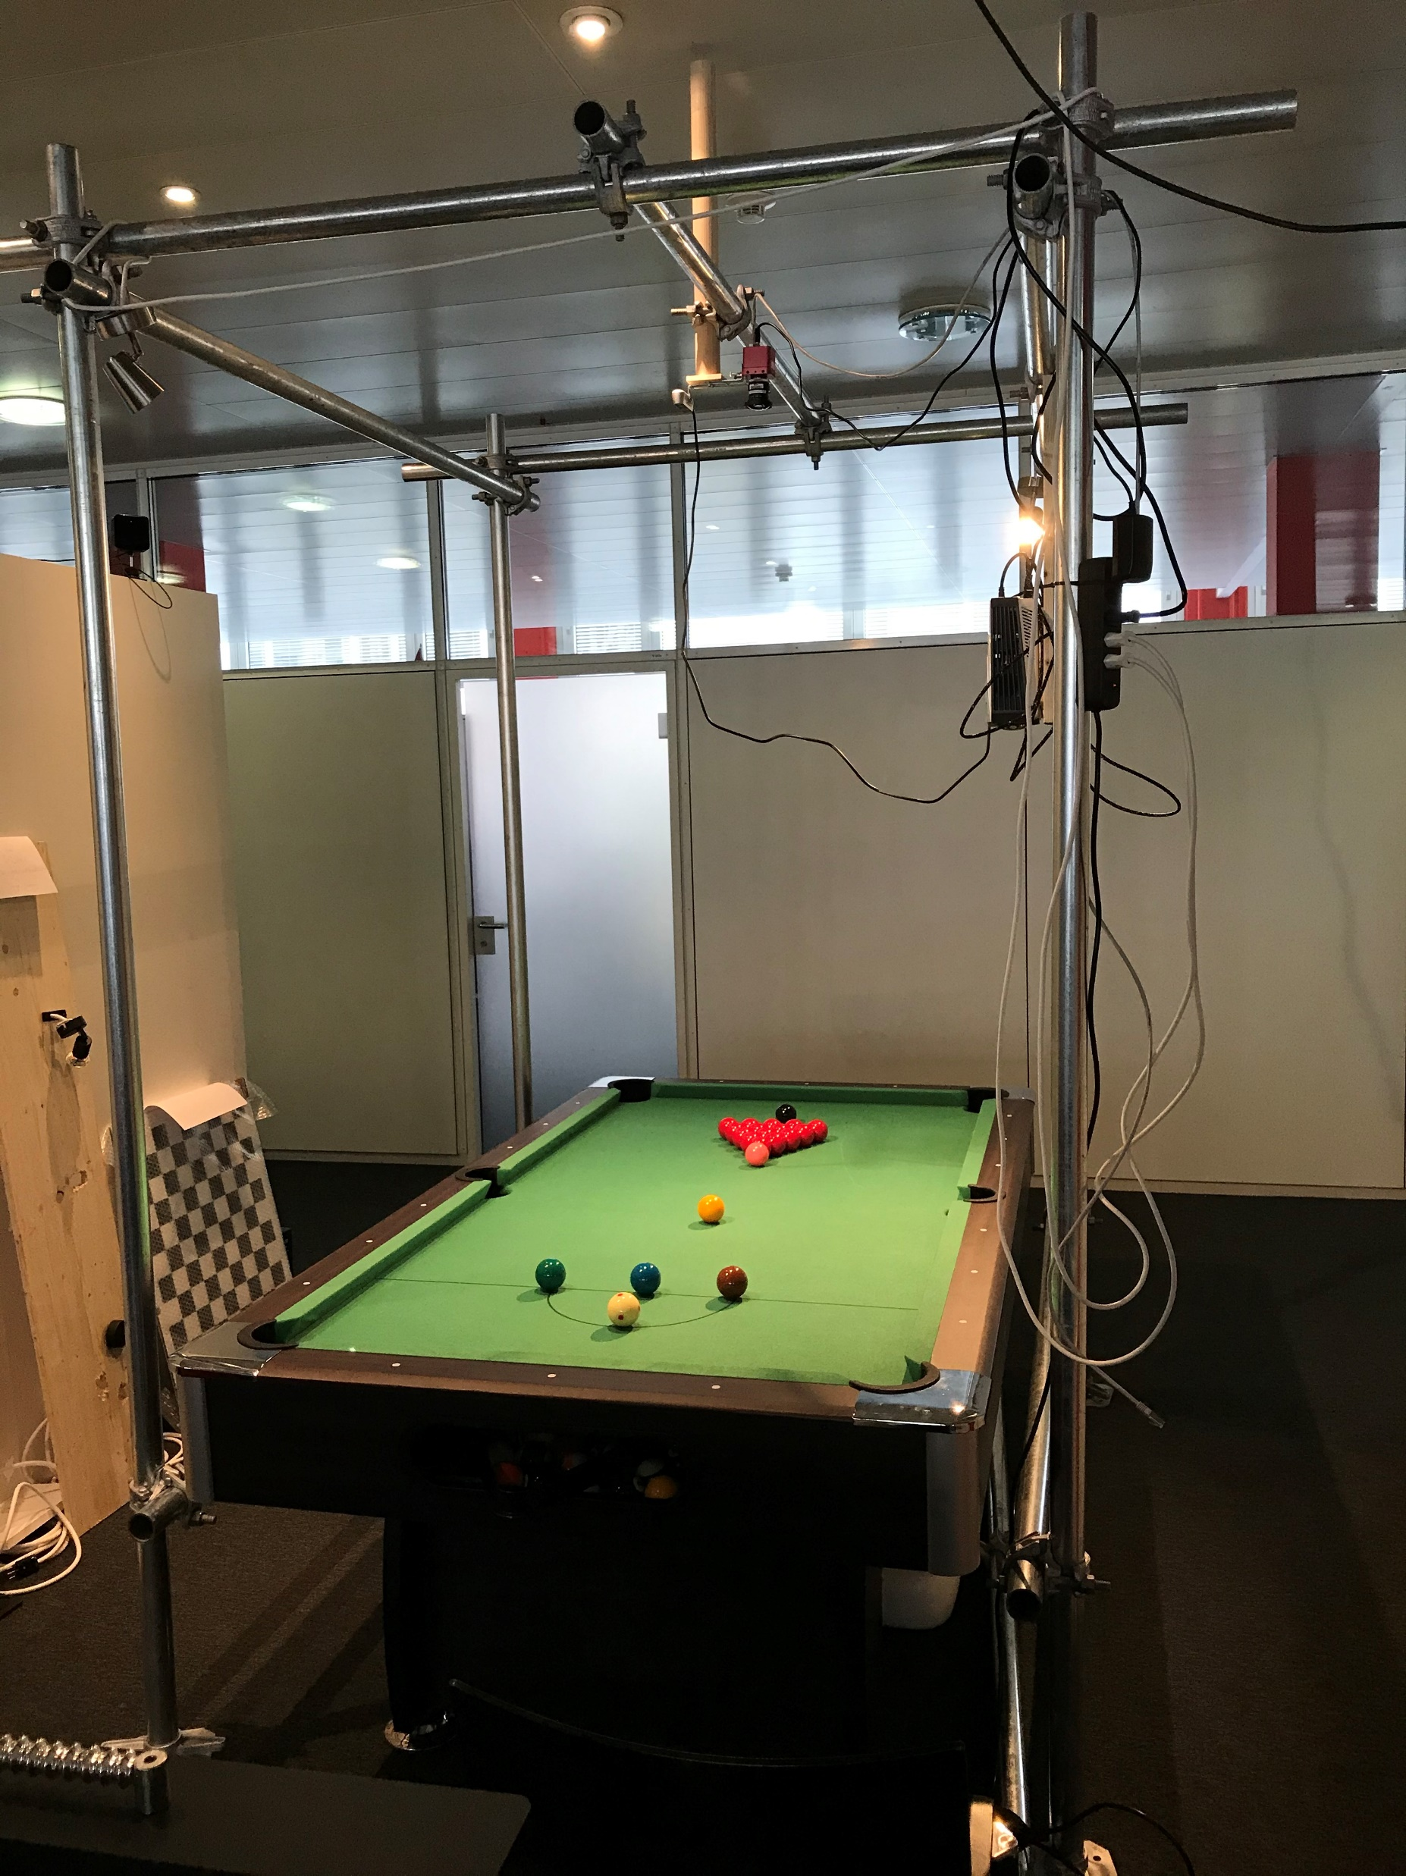
Billiard-AI
Lukas seglias & luca ritz

Slide 2
Ziele
Detektion der Kugeln mittels Kamera
Anzeige auf Tisch durch Projektor

Slide 3
Kernarbeiten
Aufbau
Detektion
Position in Modellkoordinaten
Anzeige

Slide 4

Aufbau

Slide 5
Detektion

Slide 6
Position in Modellkoordinaten

Slide 7
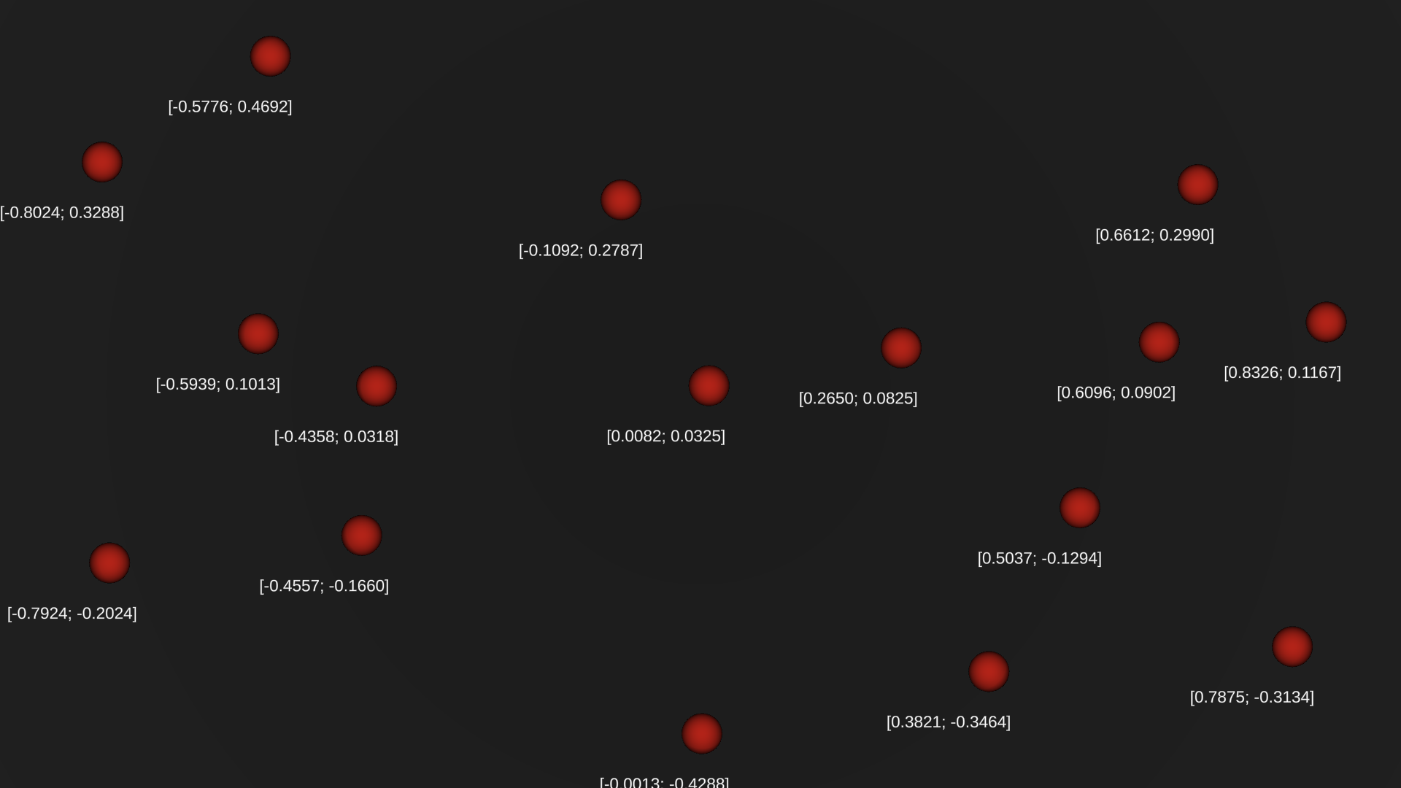
Anzeige
Darstellung der Kugeln sowie des Tischs
Animation eines Spielzugs
Möglichkeit zur Erzeugung eines Spielstands

Slide 8
Resultate
Detektionsgenauigkeit
Übersetzung in Modellkoordinaten
Positionsdetektion

Slide 9
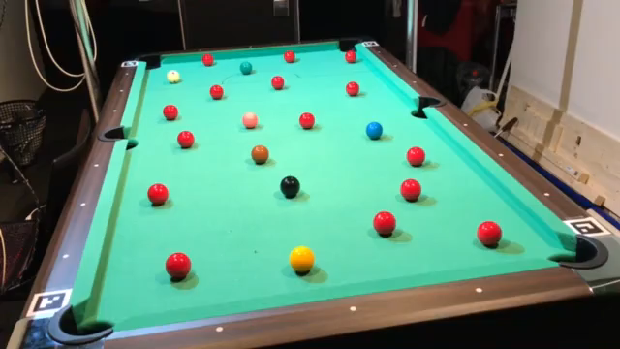
Demo

Slide 10
Fazit
Ziele erreicht

